Slide 1



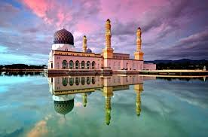

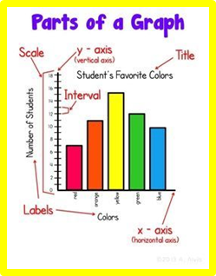
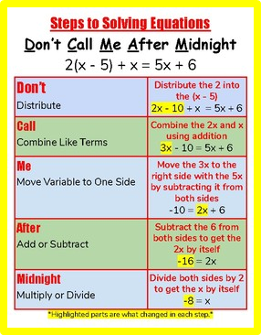
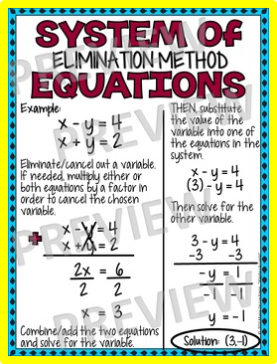
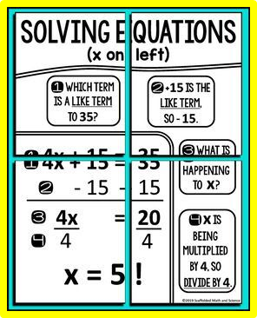


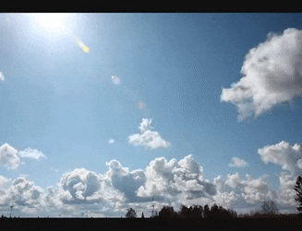
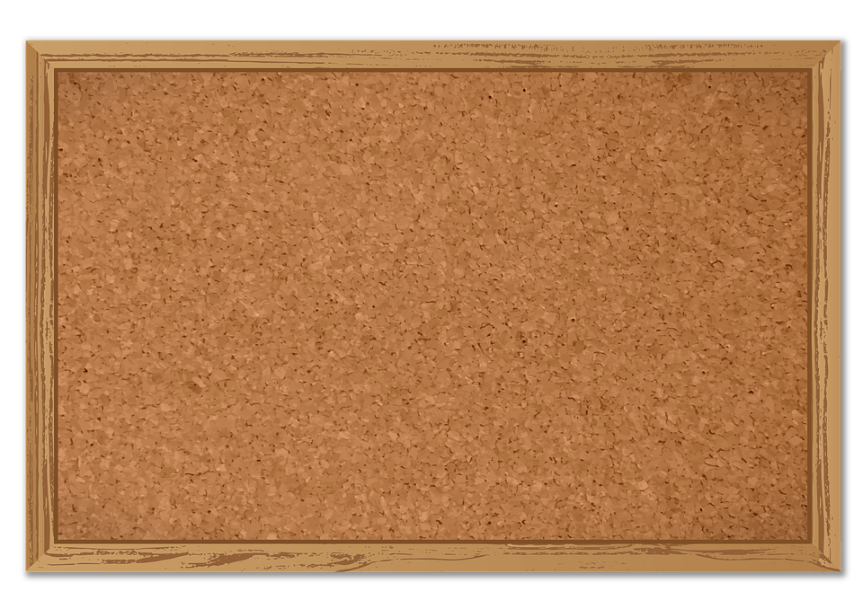
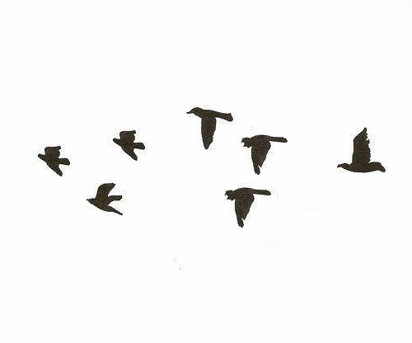

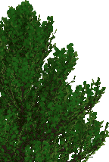

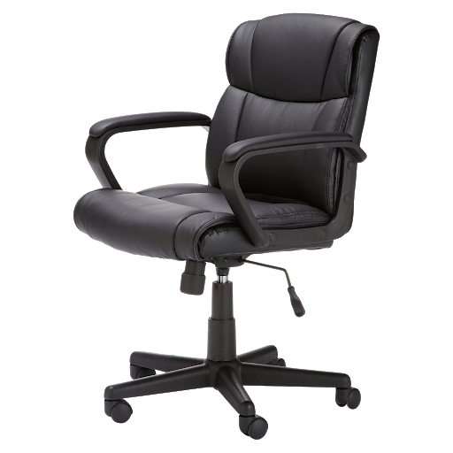


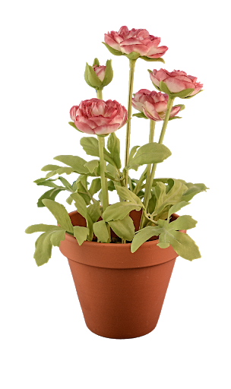
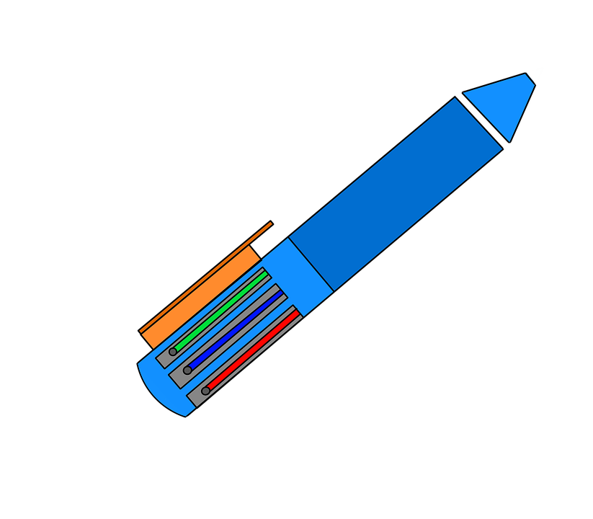
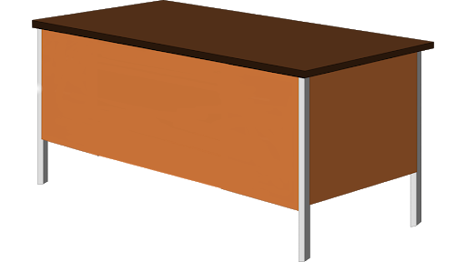

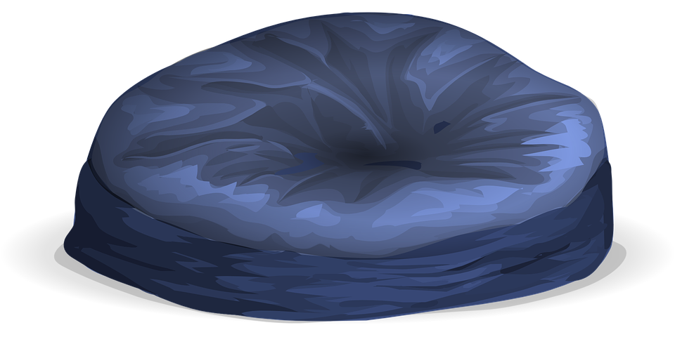
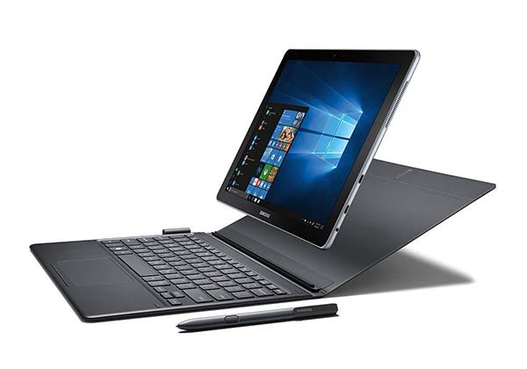

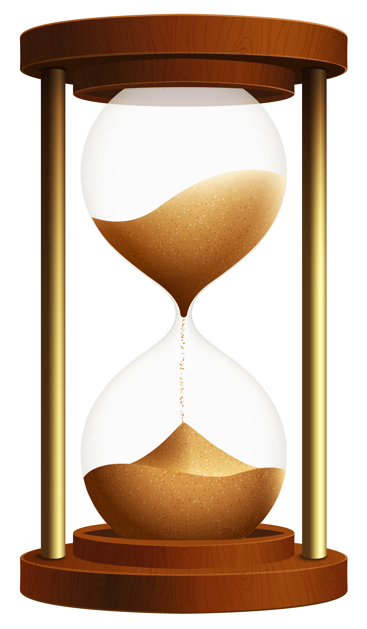
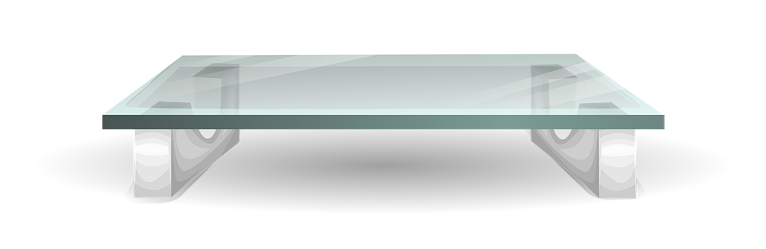

التاريخ / / ١٤٤هـ
رقم الصفحة :
١-٣
حل المعادلات المتعدد الخطوات
فيما سبق
درست حل المعادلات ذات
الخطوة الواحدة
الان
احل المعادلات المتعددة الخطوات
احل المعادلات التي تتضمن اعداد صحيحة
المعادلات المتعددة الخطوات
الاعداد الصحيحة المتتالية
نظرية الاعداد
50

Slide 2

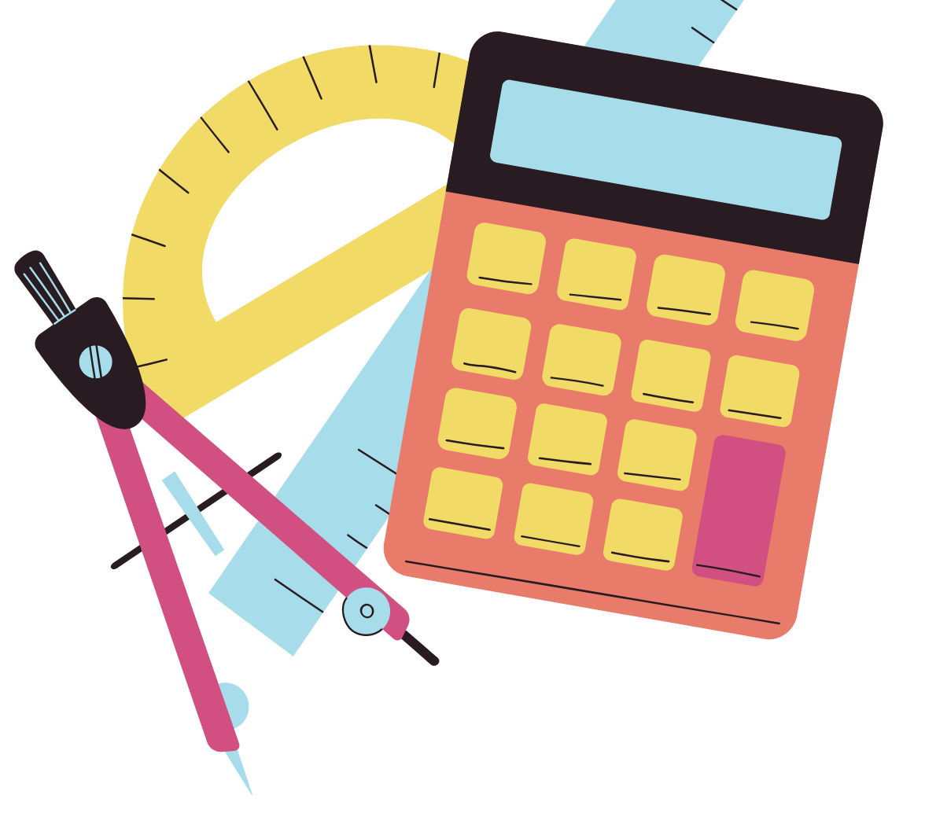
١-٣
حل المعادلات المتعدد الخطوات

Slide 3


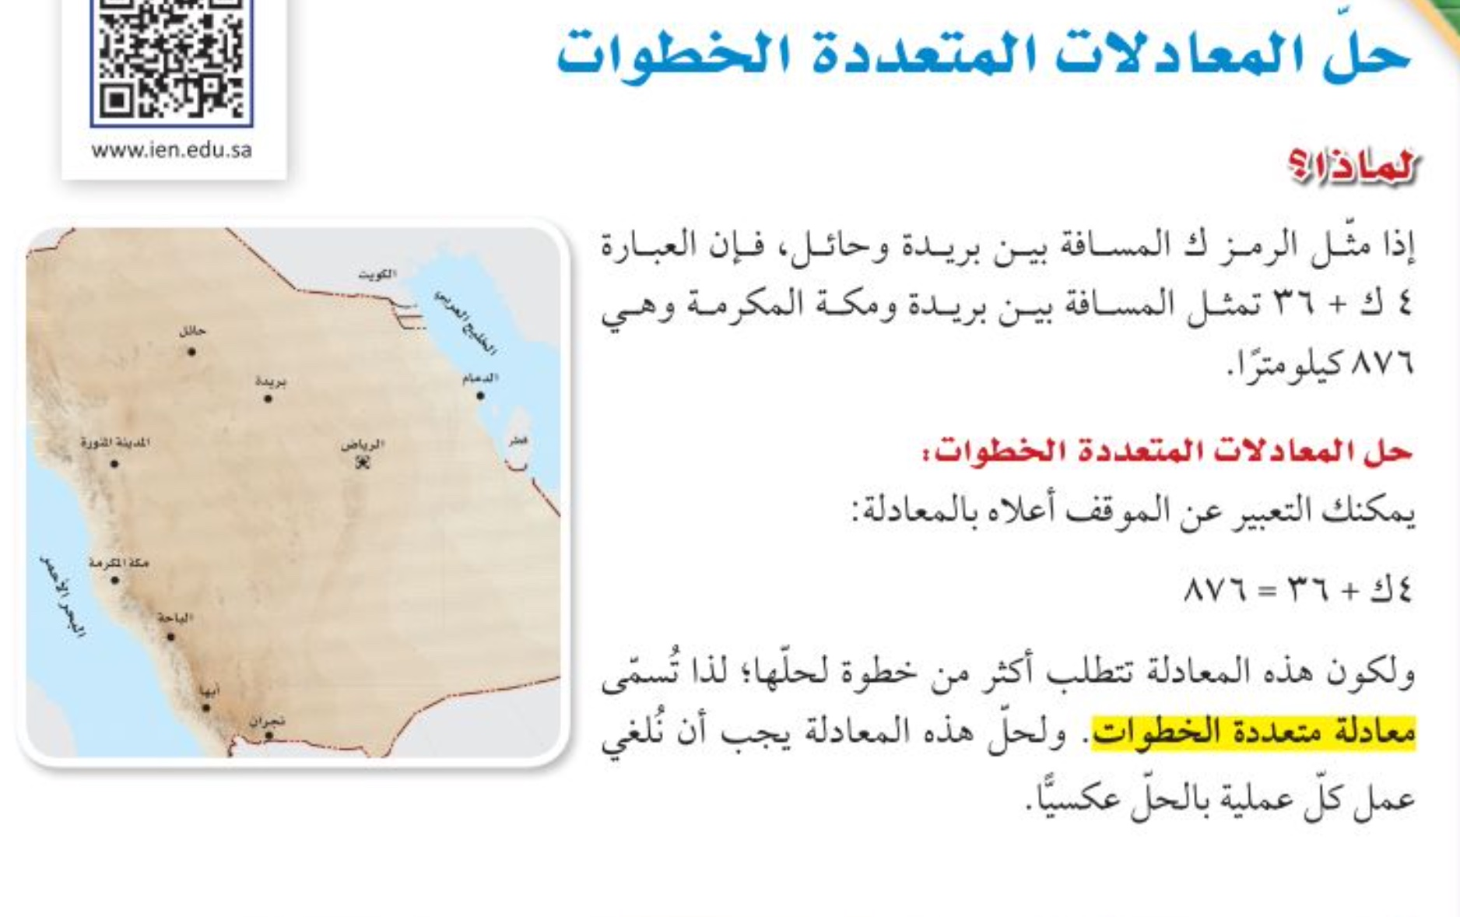
التهيئة
التهيئة

Slide 4

حل المعادلات المتعددة الخطوات
صـ ٢٧
استعد
هي المعادلة التي تتطلب أكثر من خطوة لحلها وتحوي على عمليتين
ولحل هذه المعادلة يجب ان نلغي عمل كل عمليه بالحل العكسي
١) نبدأ بالنظير الجمعي
إذا جمع نطرح من الطرفين
وَ إذا طرح نجمع من الطرفين
(٣) إذا احتوت المعادلة على كسر نضرب
بمقلوب المقام الطرفين
(٤) لن انسى ان اتحقق بتعويض عن الناتج
بالسؤال
(٢) نأخذ النظير الضربي للطرفين

Slide 5
حل المعادلات المتعددة الخطوات
١/أ صـ ٢٧
تحقق من فهمك
حل المعادلة : ٢ أ ــ ٦ = ٤
٢ أ ــ ٦ = ٤
٢ أ ــ ٦ = ٤
+ ٦
+ ٦
٢ ( ٥ ) ــ ٦ = ٤
٢ أ = ١٠
١٠ ــ ٦ = ٤
٢
٢
✓
٤ = ٤
أ = ٥

Slide 6
حل المعادلات المتعددة الخطوات
١/ب صـ ٢٧
تحقق من فهمك
ن + ١
= ١٥
حل المعادلة :
ــ ٢
ن + ١
ن + ١
= ١٥
× ــ ٢
=١٥
ــ ٢ ×
ــ ٢
ــ ٢
ــ ٣١ + ١
ن + ١ = ــ ٣٠
= ١٥
ــ ٢
ــ ١
ــ ١
ــ ٣٠
= ١٥
ــ ٢
ن = ــ ٣١
✓
١٥ = ١٥

Slide 7

حل المعادلات المتعددة الخطوات
(٢) صـ ٢٨
تحقق من فهمك
٣
س + ٢٢ = ٢٢٠
افرض أن عدد صفحات الكتاب = س
٤
ــ ٢٢
ــ ٢٢
٤
٦٦
٣
٤
×
×
س = ١٩٨
٣
٤
٣
س =٢٦٤
عدد صفحات الكتاب = ٢٦٤ صفحة

Slide 8

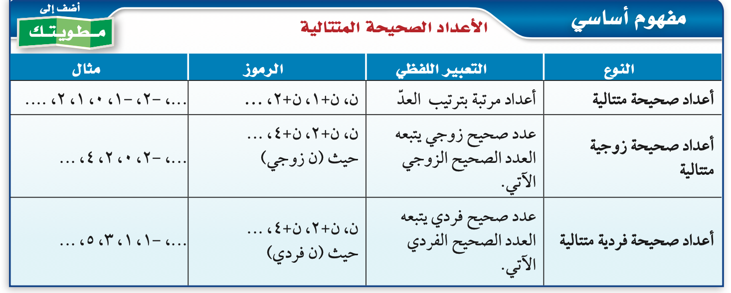
حل المعادلات المتعددة الخطوات
مفهوم ٢

Slide 9
(٣) صـ ٢٩
أوجد مجموع ثلاثة أعداد صحيحة متتالية مجموعها ٢١ .
تحقق من فهمك
س + س + ١ + س + ٢ = ٢١
افرض أن :
٣ س + ٣ = ٢١
العدد الأول = س
ــ ٣
ــ ٣
العدد الأول = ٦
٣ س = ١٨
٣
٣
العدد الثاني = س + ١
العدد الثاني = ٦ + ١ = ٧
س = ٦
العدد الثالث = س + ٢
الواجب ١-٣ -٥ ص_ ٢٩
العدد الثالث = ٦ + ٢ = ٨

Slide 10
حل المعادلات المتعددة الخطوات
(١) صـ ٢٩
تأكد
حل المعادلة : م٣ م + ٤ = ــ ١١
٣ م + ٤ = ــ ١١
٣ م + ٤ = ــ ١١
ــ ٤
ــ ٤
٣ ( ــ ٥ ) + ٤ = ــ ١١
٣ م = ــ ١٥
ــ ١٥ + ٤ = ــ ١١
٣
٣
✓
ــ ١١ = ــ ١١
س = ــ ٥

Slide 11
حل المعادلات المتعددة الخطوات
(٣) صـ ٢٩
تأكد
حل المعادلة :
س ــ ٥
٨ =
٧
س ــ ٥
س ــ ٥
٨ =
٧
٨ =
٧ ×
٧
٧
٦١ ــ ٥
٥٦ = س ــ ٥
٨ =
٧
+ ٥
+ ٥
٥٦
٨ =
٧
٦١ = س
✓
٨ = ٨

Slide 12
(٥) صـ ٢٩
أوجد مجموع ثلاثة أعداد صحيحة فردية متتالية مجموعها ٧٥.
تأكد
س + س + ٢ + س + ٤ = ٧٥
افرض أن :
٣ س + ٦ = ٧٥
العدد الأول = س
ــ ٦
ــ ٦
العدد الأول = ٢٣
٣ س = ٦٩
العدد الثاني = س + ٢
٣
٣
العدد الثاني = ٢٣ + ٢ = ٢٥
س = ٢٣
العدد الثالث = س + ٤
العدد الثالث = ٢٣ + ٤ = ٢٧

Slide 13
حل المعادلات المتعددة الخطوات
٣ـ/ صــ ٣٥
حل المعادلة : ٦ ( ن + ٤ ) = ــ ١٨
تأكد
٦ ( ن + ٤ ) = ــ ١٨
٦ ( ن + ٤ ) = ــ ١٨
٦ ن + ٢٤ = ــ ١٨
٦ ( ــ ٧ + ٤ ) = ــ ١٨
ــ ٢٤
ــ ٢٤
٦ ( ــ ٣ ) = ــ ١٨
٦ ن = ــ ٤٢
ــ ١٨ = ــ ١٨
٦
٦
✓
ن = ــ ٧

Slide 14
حل المعادلات المتعددة الخطوات
٣ـ/ صــ ٣٥
حل المعادلة : ٦ ( ن + ٤ ) = ــ ١٨
تأكد
٦ ( ن + ٤ ) = ــ ١٨
٦ ( ن + ٤ ) = ــ ١٨
٦ ن + ٢٤ = ــ ١٨
٦ ( ــ ٧ + ٤ ) = ــ ١٨
ــ ٢٤
ــ ٢٤
٦ ( ــ ٣ ) = ــ ١٨
٦ ن = ــ ٤٢
ــ ١٨ = ــ ١٨
٦
٦
✓
ن = ــ ٧

Slide 15
حل المعادلة :
٣ ( ٣م ــ ٢ ) = ٢ ( ٣م + ٣ )
١٢ـ/ صــ ٣٦
تأكد
٣ ( ٣م ــ ٢ ) = ٢ ( ٣م + ٣ )
٣ ( ٣م ــ ٢ ) = ٢ ( ٣م+ ٣ )
٩ م ــ ٦ = ٦ م + ٦
٣ ( ٣(٤) ــ ٢ ) = ٢ ( ٣(٤) + ٣ )
ــ ٦ م
ــ ٦ م
٣ × ١٠ = ٢ × ١٥
٣ م ــ ٦ = + ٦
✓
+ ٦
+ ٦
٣٠ = ٣٠
٣ م = ١٢
٣
٣
م = ٤

Slide 16
حل المعادلة : ١٢ = ــ ٧ ف ــ ٩
تأكد
١٢ = ــ ٧ ف ــ ٩
١٢ = ــ ٧ ف ــ ٩
+ ٩
+ ٩
١٢ = ــ ٧ ( ــ ٣ ) ــ ٩
٢١ = ــ ٧ ف
١٢ = ٢١ ــ ٩
ــ ٧
ــ ٧
✓
١٢ = ١٢
ــ ٣ = ف

Slide 17
تأكد
٢ س ــ ١٧٥ = ٧٥٥
افرض أن المبلغ الذي يملكه سعد = س
+ ١٧٥
+ ١٧٥
٢ س = ٩٣٠
مثلي المبلغ ــ ١٧٥ = ٧٥٥
٢
٢
٢س ــ ١٧٥ = ٧٥٥
س = ٤٦٥
المبلغ = ٤٦٥ ريالا

Slide 18
أوجد مجموع ثلاثة أعداد صحيحة متتالية مجموعها ــ ٣٦
تأكد
س + س + ١ + س + ٢ = ــ ٣٦
افرض أن :
٣ س + ٣ = ــ ٣٦
ــ ٣
ــ ٣
العدد الأول = س
٣ س = ــ ٣٩
٣
العدد الثاني = س + ١
٣
س = ــ ١٣
العدد الثالث = س + ٢
العدد الأول = ــ ١٣
الأول + الثاني + الثالث = ــ ٢٦
العدد الثاني = ــ ١٣ + ١ = ــ ١٢
العدد الثالث = ــ ١٣ + ٢ = ــ ١١
س + س + ١ + س + ٢ = ــ ٣٦

Slide 19
حل المعادلة : ٣ت + ٧ = ــ ٨
تأكد
٣ ت + ٧ = ــ ٨
٣ ت + ٧ = ــ ٨
ــ ٧
ــ ٧
٣ ( ــ ٥ ) + ٧ = ــ ٨
٣ ت = ــ ١٥
ــ ١٥ + ٧ = ــ ٨
٣
٣
✓
ــ ٨ = ــ ٨
ت = ــ ٥

Slide 20
أوجد مجموع ثلاثة أعداد صحيحة زوجية متتالية مجموعها ــ ٨٤ .
تدرب
س + س + ٢ + س + ٤ = ــ ٨٤
افرض أن :
٣ س + ٦ = ــ ٨٤
العدد الأول = س
ــ ٦
ــ ٦
العدد الثاني = س + ٢
٣ س = ــ ٩٠
٣
٣
العدد الثالث = س + ٤
س = ــ ٣٠
الأول + الثاني + الثالث = ــ ٨٤
العدد الأول = ــ ٣٠
العدد الثاني = ــ ٣٠ + ٢ = ــ ٢٨
س + س + ١ + س + ٢ = ــ ٨٤
العدد الثالث = ــ ٣٠ + ٤ = ــ ٢٦

Slide 21
حل المعادلة : ٧ م ــ ٣ = ٥٣
٧ م ــ ٣ = ٥٣
تدرب
+ ٥
+ ٥
٧ م ــ ٣ = ٥٣
٧ م + ٢ = ٥٨
+ ٣
+ ٣
+ ٤ م
+ ٤ م
٧ م = ٥٦
١١ م + ٢ = ٤ م + ٥٨
٧
٧
١١ م + ٢ = ٤ ( ٨ ) + ٥٨
م = ٨
١١ م + ٢ = ٣٢ + ٥٨
١١ م + ٢ = ٩٠

Slide 22


